Slide 1
Sistema de detección de objetos en imágenes de cámaras de seguridad
Autor: Camilo Abarzúa

Slide 2
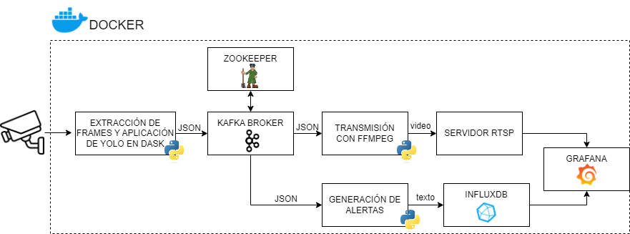
Arquitectura General

Slide 3
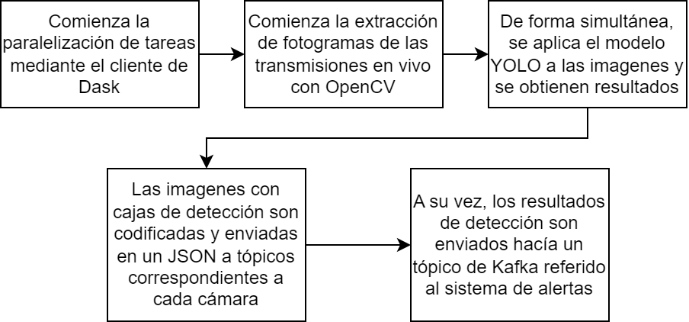
Ingesta de imágenes y detección de objetos
Funcionamiento del algoritmo de python “productor.py”:

Slide 4
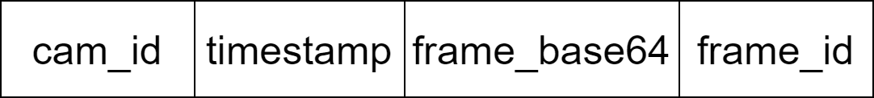
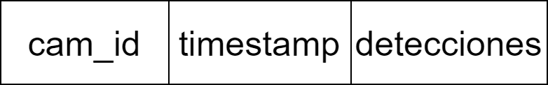
Resultados enviados
Las imágenes que cuentan con cajas de detección son enviadas a tres tópicos correspondientes con cada una de las tres cámaras, estas previamente son empaquetadas en un JSON con la siguiente forma:
A su vez, los resultados obtenidos de la aplicación del modelo YOLO (objeto detectado, porcentaje de precisión y coordenadas) son enviados hacía un tópico referido al sistema de alertas de detección, estos son empaquetados en un JSON con la siguiente estructura:

Slide 5
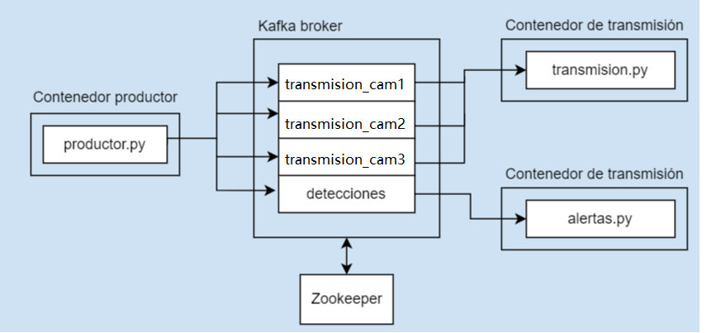
Transmisión de datos por Kafka

Slide 6
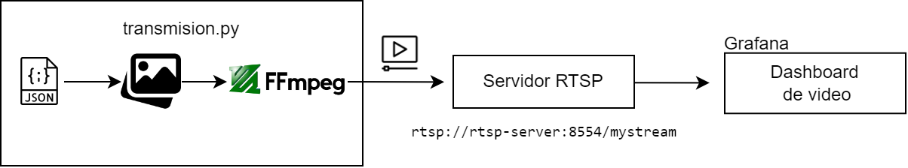
Transmisión de video en vivo

Slide 7
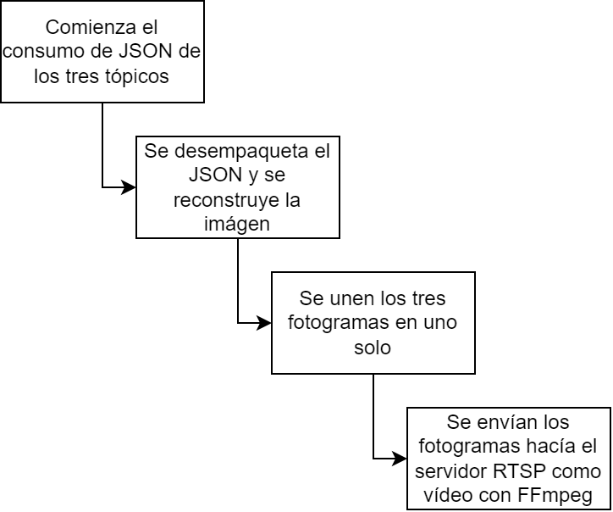
Algoritmo de transmisión

Slide 8
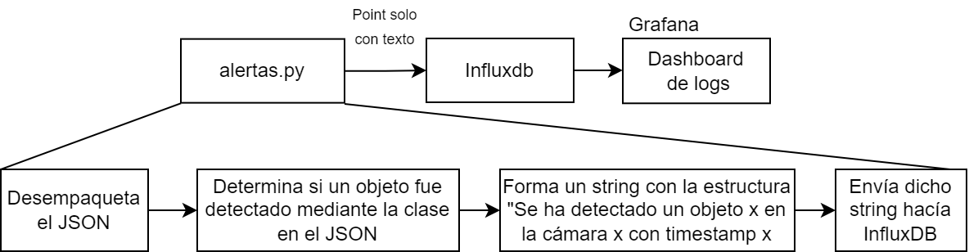
Registro de alertas de detección de objetos

Slide 9
¿Qué es este sistema?
El sistema diseñado es una arquitectura que cumple con la ingesta de transmisiones RTSP en vivo, la aplicación de un modelo de detección de YOLO entrenado sobre las imágenes y la visualización de resultados en una transmisión en vivo y en un registro de alertas.
Aún asi, la arquitectura diseñada es un prototipo funcional, más no un sistema optimizado y funcional a largo plazo.
Para poder garantizar un sistema apto para su distribución comercial, es necesario aún un largo periodo de optimización de todos los procesos.

Slide 10
Mejoras y trabajos futuros generales
Como primera y principal tarea es necesario entender el funcionamiento del código y estudiarlo desde un punto crítico para encontrar cualquier posible mejora del prototipo actual.
Como se mencionó, la arquitectura actual es un prototipo y por lo tanto, es posible mejorar muchos aspectos de este, tanto en rendimiento como en las decisiones que se tomaron para lograr los objetivos.
Un trabajo a futuro será el estudiar la incorporación de la arquitectura (una vez ya sea óptima) en un servidor nube y por lo tanto, es necesario llegar a conocer bien los requerimientos de funcionamiento de este sistema.

Slide 11
Optimización de la arquitectura
Actualmente la arquitectura es un prototipo funcional pero no optimizado.
Es necesario que se siga cuestionando el funcionamiento de muchos elementos que componen a este sistema y su real utilidad.
Además, no existe actualmente un buen monitoreo de los recursos que utilizan todos los componentes del sistema.
Una tarea propuesta es el estudio y análisis de optimización de la arquitectura, todos sus componentes y todos los códigos que lo componen.

Slide 12
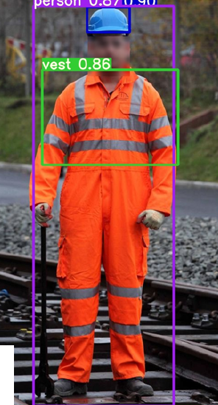
Detección de EPPs
Es necesario mejorar/cambiar el modelo de detección actual para poder generar la detección de EPPs.
Un método posible sería entrenar al modelo para que aprenda a distinguir personas con EPPs y personas sin.
Otra opción es mejorar el código de aplicación de YOLO, haciendo que una vez detectó a una persona, se recorte la caja de detección de dicha persona y luego se aplique nuevamente el modelo en búsqueda del EPP.
Finalmente, también es posible a través de tratamiento matemático de las coordenadas de las cajas de detección, pero es dificil de precisar.

Slide 13
Adaptación del procesamiento con Big Data
Otra posible actividad es el estudio de la incorporación de un framework de Big Data para la aplicación del modelo de detección.
Utilizando, por ejemplo, Apache Flink para la paralelización de procesos.
Es necesario que la arquitectura permita el uso de GPU para la aplicación del modelo.

Slide 14
Decisión de interfaz de visualización
Decidir cómo se desea entregar la visualización, actualmente existen logs de alerta y video en vivo con cajas de detección.
Una posible nueva opción es que, en conjunto con el sistema de alerta, se vayan guardando los fotogramas del momento en el que se detecta algo de interés, para luego mostrarlos en visualización.
Otro gran tema es que se debe decidir si a los usuarios se les entregará la visualización mediante Grafana. Por otra parte, existe también la opción de diseñar una página web para la visualización, pero esto significa contratar a alguien con la habilidad para realizar esta tarea.
Adicional a esto, en caso de decidir usar Grafana, ver la forma de disponerlo fuera de la red local.

